Slide 1
実演・体験！！ 『３０分ミニ 社員研修』

Slide 2
ダラダラ社員 ノー残業社員

Slide 3
さっそく 実演タイム

Slide 4
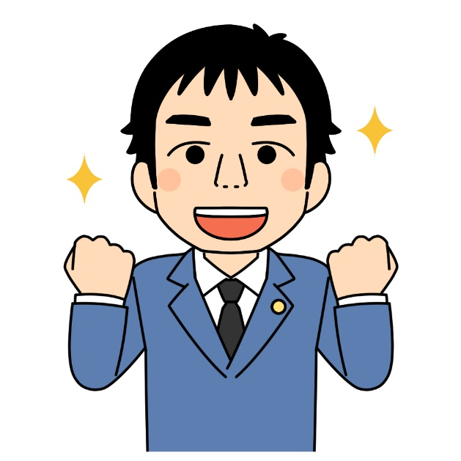
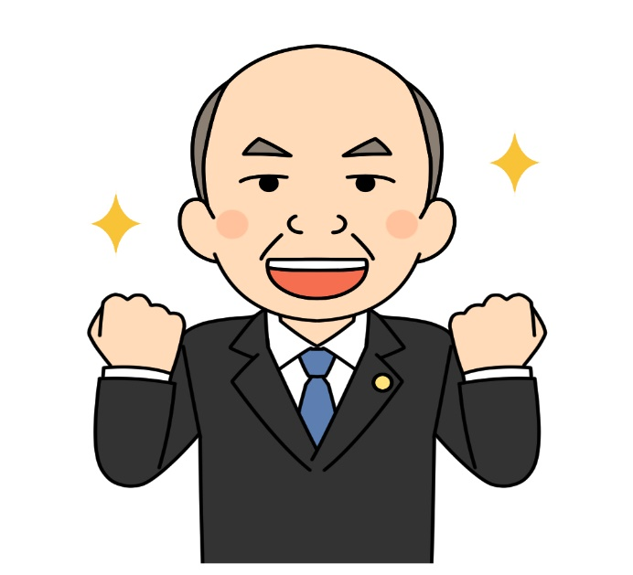
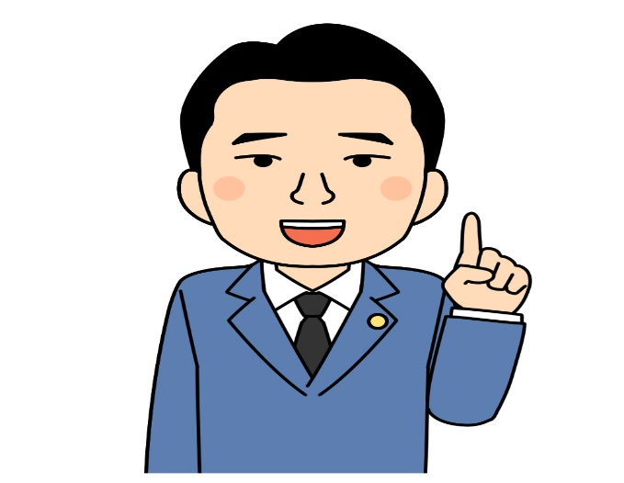
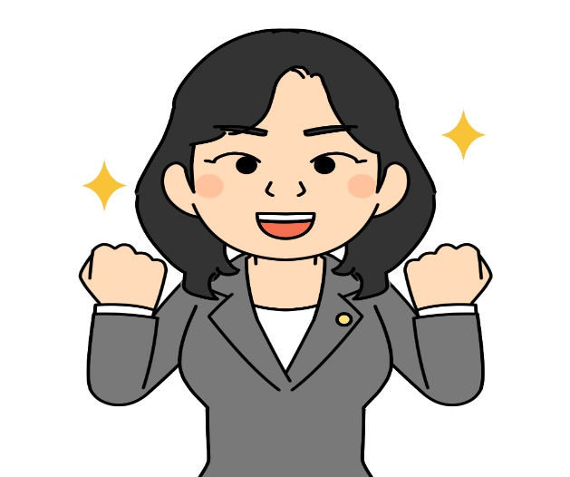
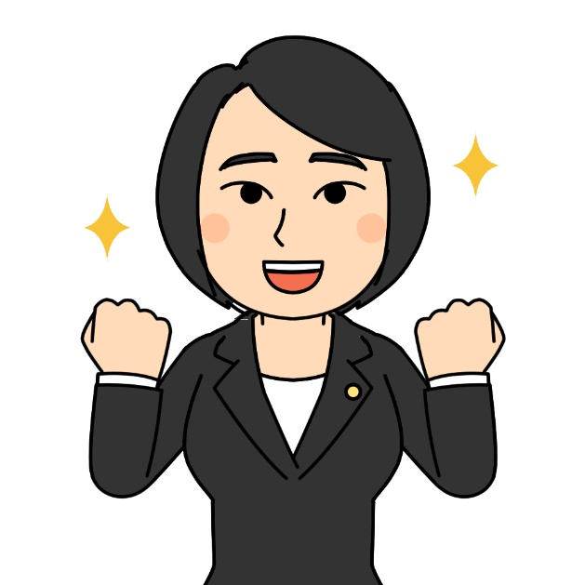
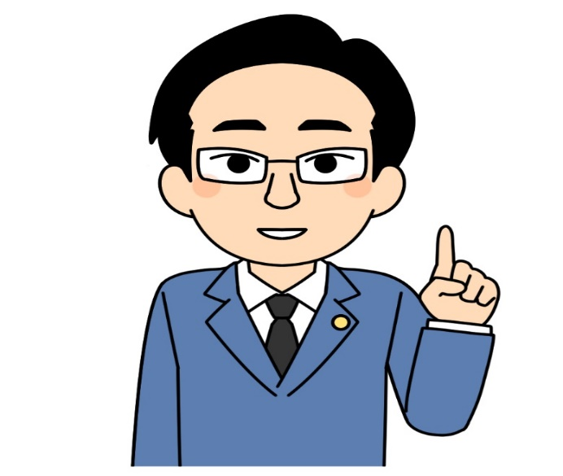
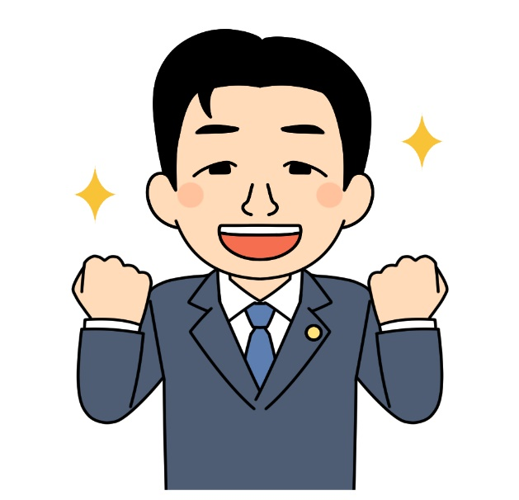
３０分ミニ研修

Slide 5
難しい講義は ありません。

Slide 6
明るく 楽しく ポジティブ

Slide 7
ウォーミング アップ

Slide 8
最近， 嬉しかった ことは？

Slide 9
ダラダラ社員 ノー残業社員

Slide 10
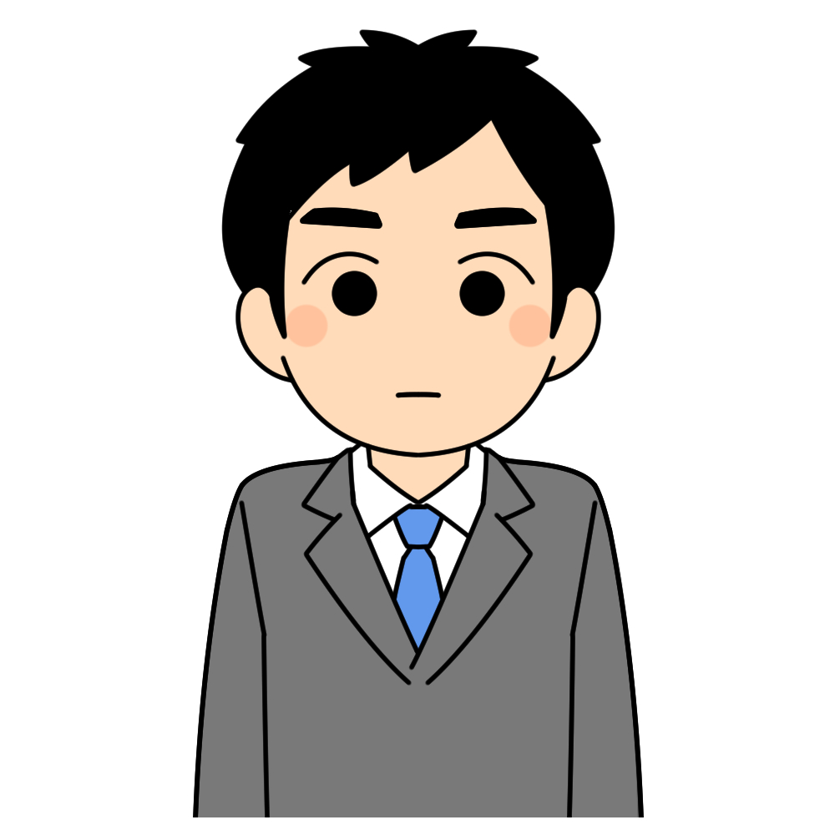
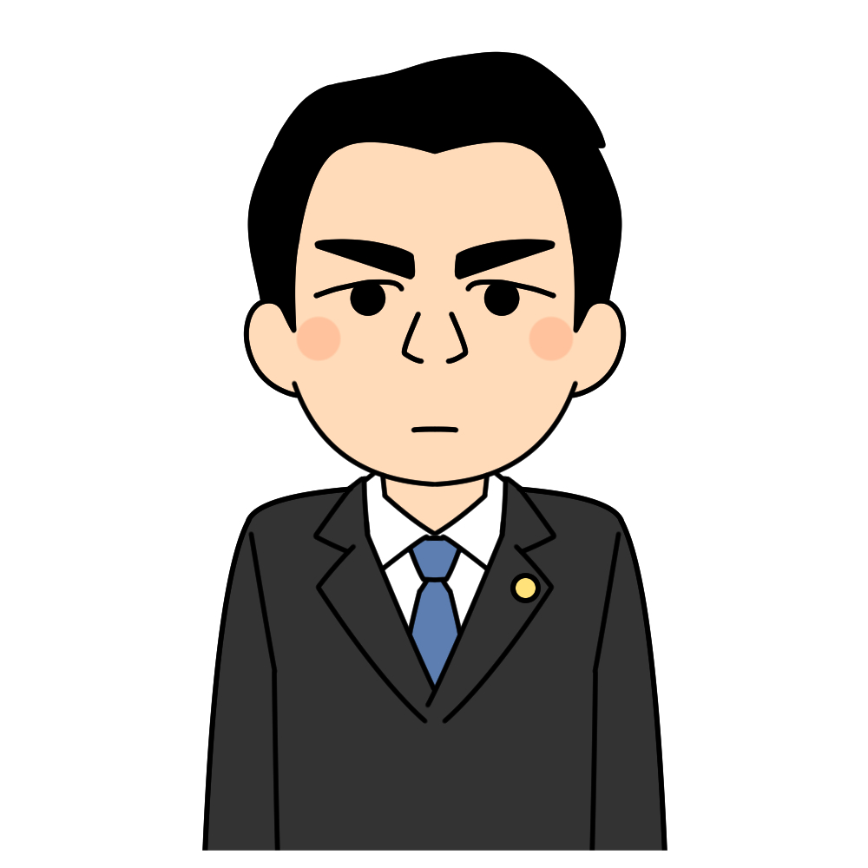
Aさん Bさん

Slide 11
Ａさん

Slide 12
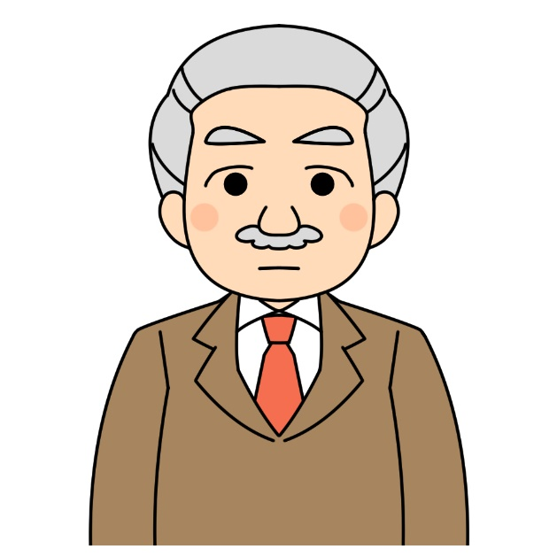
社長

Slide 13
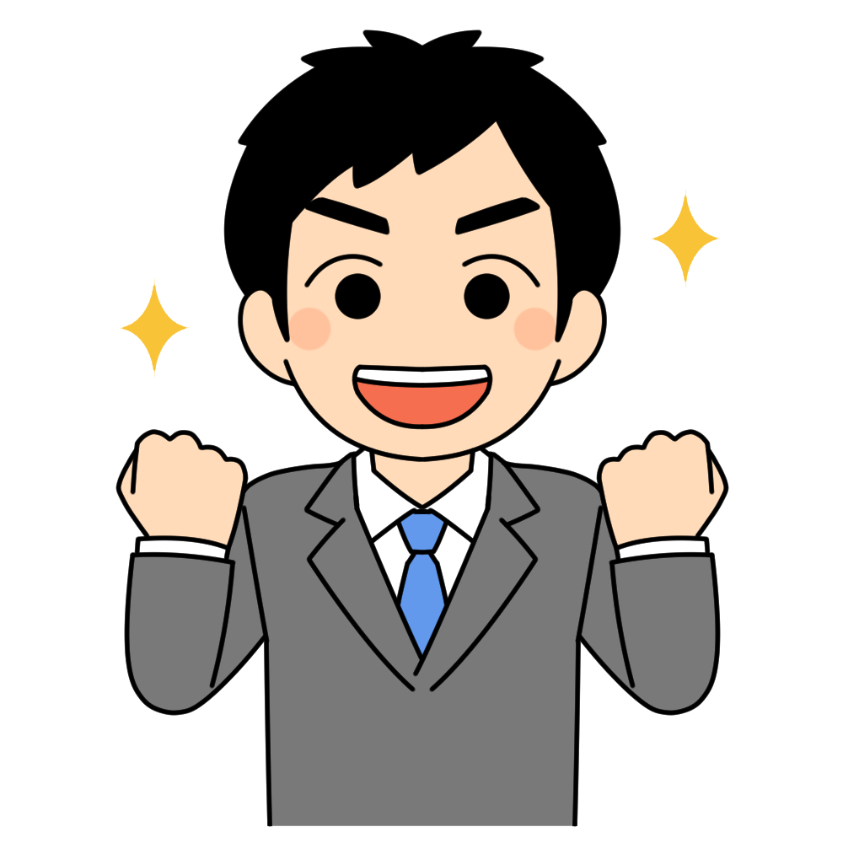

Slide 15
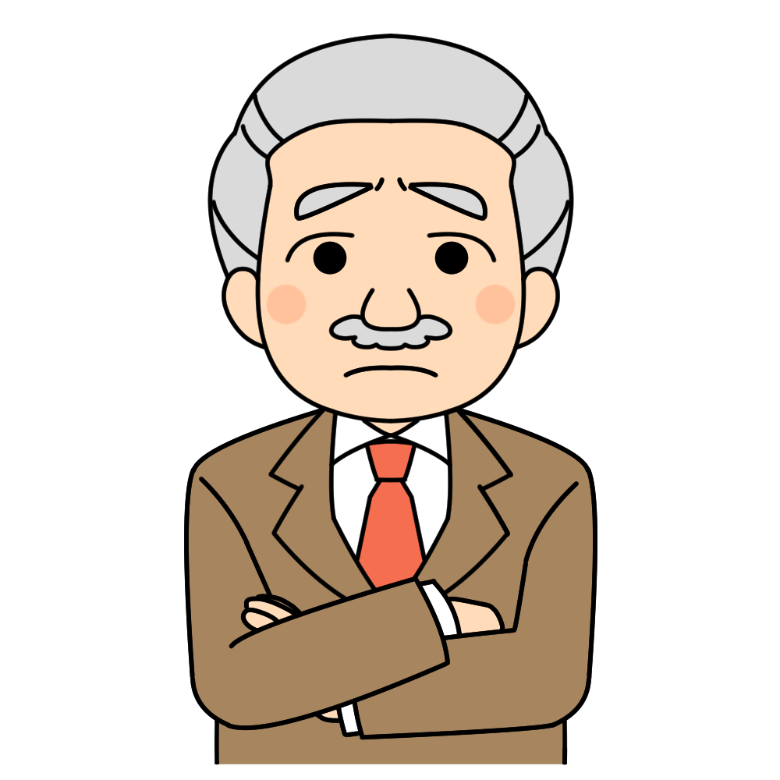

Slide 16
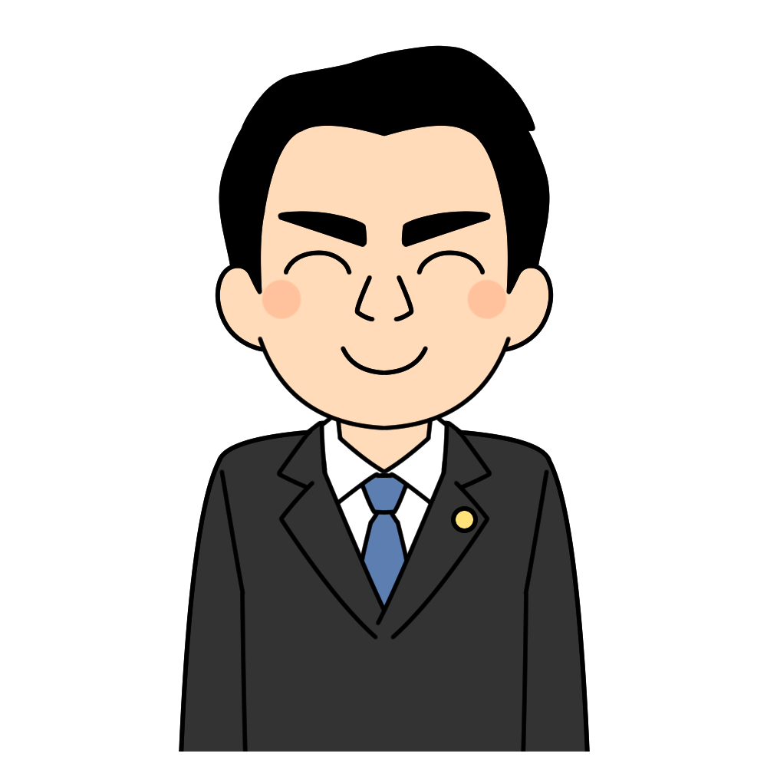
Ｂさん

Slide 17
・その日の 段取り ・朝からフル スピード

Slide 18
・ストップ ウォッチ ・タイム アタック

Slide 19
・仕事の効率化 ・先輩に相談 ・本を買って 勉強

Slide 20
・効率的に仕事 ・極力残業 しない

Slide 21
体力づくり 休息 家族 趣味 映画

Slide 22
社内で 一番

Slide 23
・コミュニティ ・刺激 成長 ・モチベ ーション

Slide 24
・アイデア ・広告の仕事

Slide 25
ご意見 ご感想

Slide 26
ダラダラ社員と ノー残業社員の違い についてほかに 思い浮かんだこと はありますか？

Slide 27
一か月 がんばること

Slide 28
実演終了 解説

